Slide 1
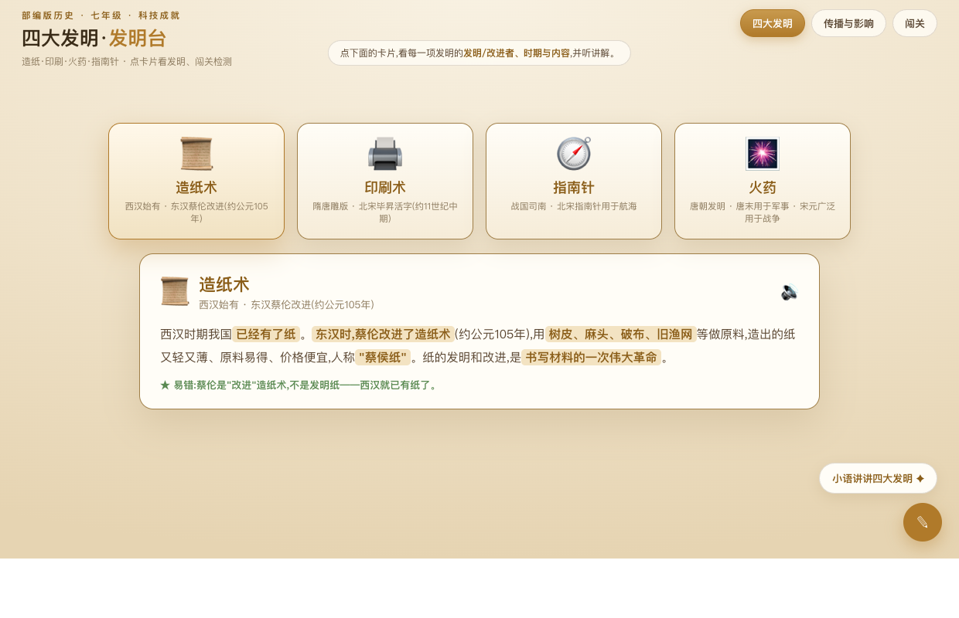
The Four Great Inventions
古代四大发明
造纸术 · 印刷术 · 指南针 · 火药
▶ 打开发明台

Slide 2
Lead-in · 导入
你知道哪四大发明?
想一想
中国古代有四项闻名世界的发明 —— 它们分别是<b>什么</b>、由<b>谁</b>、在<b>什么时期</b>做出来的?
今天学
<b>造纸术、印刷术、指南针、火药</b>的发明/改进与时期,以及它们如何传向世界。
怎么学
<b>点卡片看史实 → 易错辨析 → 传播与影响 → 闯关</b>,看得清、记得牢。
古代四大发明 · 部编版历史(七年级)
P.2

Slide 3
Words · 四项发明
四大发明一览
发明 | 发明 / 改进者 | 时期 | 要点
造纸术 | 蔡伦(改进) | 东汉(约105年) | 西汉已有纸;蔡侯纸,书写材料的革命
印刷术 | 毕昇(活字) | 北宋(隋唐雕版) | 胶泥活字,大大促进文化传播
指南针 | —(司南) | 战国司南→北宋航海 | 司南是最早指南仪器,北宋用于航海
火药 | — | 唐朝发明→唐末军事 | 宋元火药武器广泛用于战争
在发明台点每张卡片,即看每项发明的人物、时期与内容,看着卡片记史实最牢。
古代四大发明 · 部编版历史(七年级)
P.3

Slide 4
Key · 易错
四个最容易记错的点
蔡伦是“改进”不是发明纸
活字印刷术 = 北宋毕昇
西汉就已有纸,东汉蔡伦改进造纸术(约105年)
隋唐已有雕版印刷;活字印刷术是北宋毕昇发明
司南(战国) ≠ 航海(北宋)
火药唐末才用于军事
战国制成司南(最早指南仪器);北宋指南针才用于航海
唐朝发明火药,唐末用于军事,宋元广泛用于战争
古代四大发明 · 部编版历史(七年级)
P.4

Slide 5
演示 · 四大发明
点卡片,看发明史实
点卡片
点卡片看发明
点造纸术/印刷术/指南针/火药四张卡片。
看史实
展开发明/改进者、时期与内容并朗读。
记易错
★ 醒目标注每项的易错关键点。
▶ 发明台 · 四大发明
古代四大发明 · 部编版历史(七年级)
P.5

Slide 6
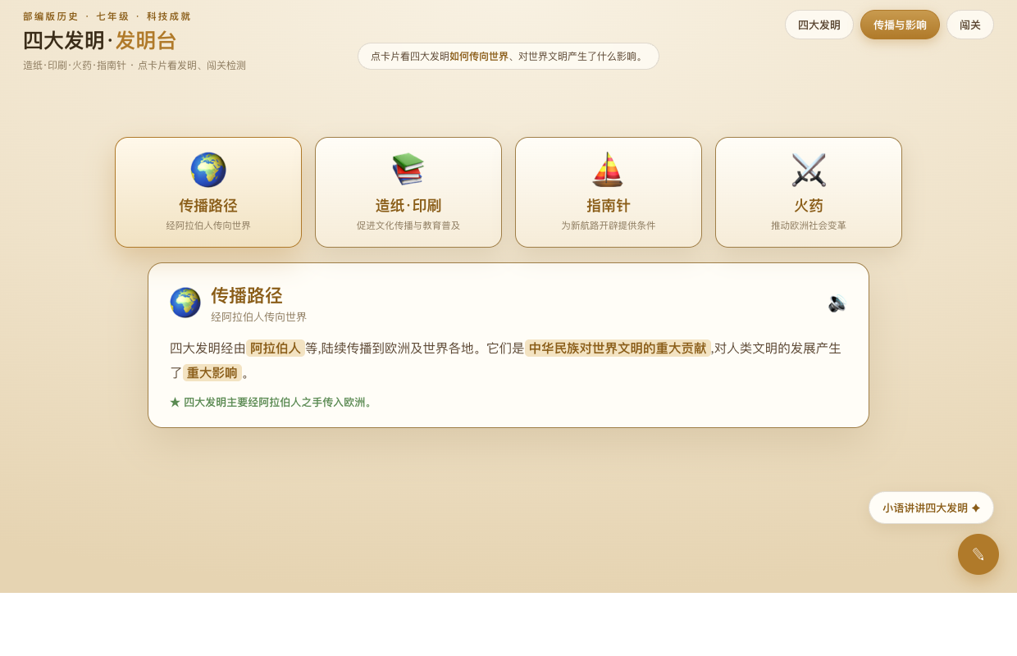
演示 · 传播与影响
四大发明传向世界
传播路径
传播与影响
经阿拉伯人等传向欧洲及世界各地。
世界意义
造纸印刷传文化,指南针助新航路。
社会变革
火药推动欧洲社会变革。
▶ 发明台 · 传播与影响
古代四大发明 · 部编版历史(七年级)
P.6

Slide 7
Summary · 板书
古代四大发明
造纸术 西汉已有纸 → 东汉蔡伦改进(约105年,蔡侯纸)
印刷术 隋唐雕版 → 北宋毕昇活字印刷术
指南针 战国司南(最早) → 北宋用于航海
火 药 唐朝发明 → 唐末用于军事 → 宋元广泛用于战争
经阿拉伯人传向世界 —— 中华民族对世界文明的重大贡献
▶ 发明台 · 闯关检测
古代四大发明 · 部编版历史(七年级)
P.7

Slide 8
Homework · 作业
记得住,说得清
必做
整理一张“四大发明”表格:名称、发明/改进者、时期与主要内容。
实践
用一句话说明:蔡伦“改进”造纸术与“发明纸”有什么不同?
挑战
写一小段话,说明四大发明分别对世界文明(文化传播、新航路、社会变革)的影响。
古代四大发明 · 部编版历史(七年级)
P.8

Slide 9
四大发明
中华民族对世界文明发展作出的重大贡献
古代四大发明 · 部编版历史(七年级)
P.9

